Slide 1
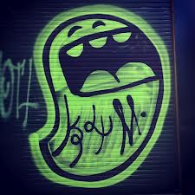

Slide 2
De tekenaar is MIO

Slide 3
Wie zit er allemaal in de club?
Marie
Kika
Ellen
Liesje
Fine
Alix

Slide 4
EINDE

